Slide 1
Peran Ilustrasi Pada Ranah Komersil

Slide 2
Media Komunikasi Visual
Membantu menyampaikan pesan produk/jasa agar lebih menarik
Mempermudah audiens menangkap informasi terkait produk dan jasa.

Slide 3
Identitas & Branding
Ilustrasi memperkuat karakter brand
Menciptakan kesan unik & membedakan dari kompetitor
Contoh: maskot - ikon

Slide 4
Daya Tarik & Nilai Produk
Menambah estetika pada iklan, poster, dan kemasan
Warna & gaya ilustrasi memicu emosi positif
Ilustrasi menarik menaikkan nilai jual produk
(Riswato et al 2025; How Visual Design in Dairy Packaging Affects Consumer Attention and Decision-Making)

Slide 5
Fleksibilitas & Storytelling
Ilustrasi bisa diterapkan di media cetak
& digital
Digunakan dalam merchandise & packaging
Membantu membangun narasi visual brand

Slide 6
MASKOT

Slide 7
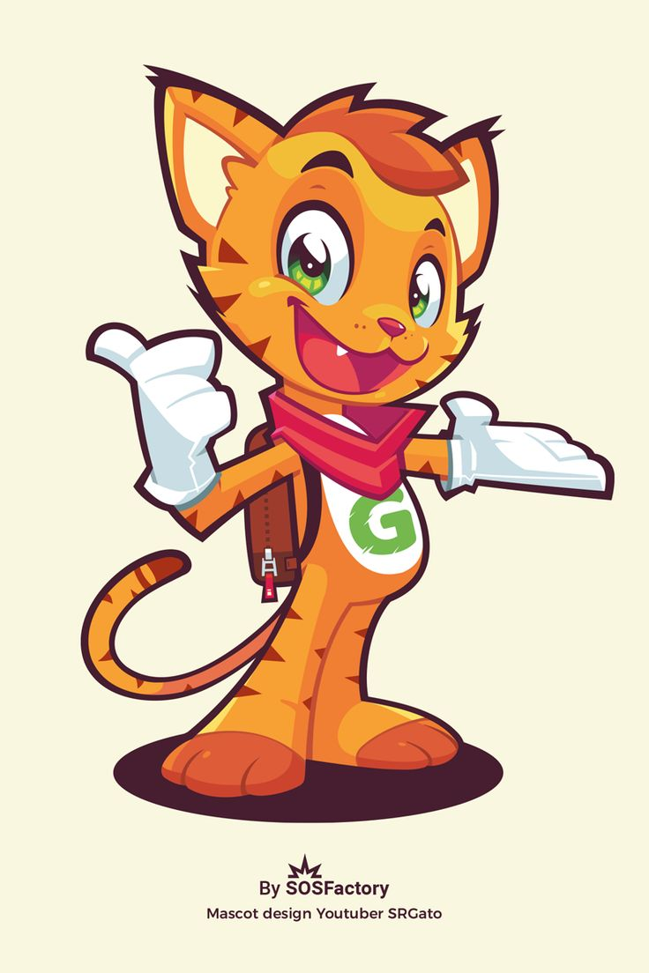
Pengertian
Maskot adalah tokoh atau figur berupa manusia, hewan, benda, atau karakter imajinatif yang diciptakan untuk menjadi simbol representatif dari suatu kelompok, organisasi, institusi, produk, atau acara.

Slide 8
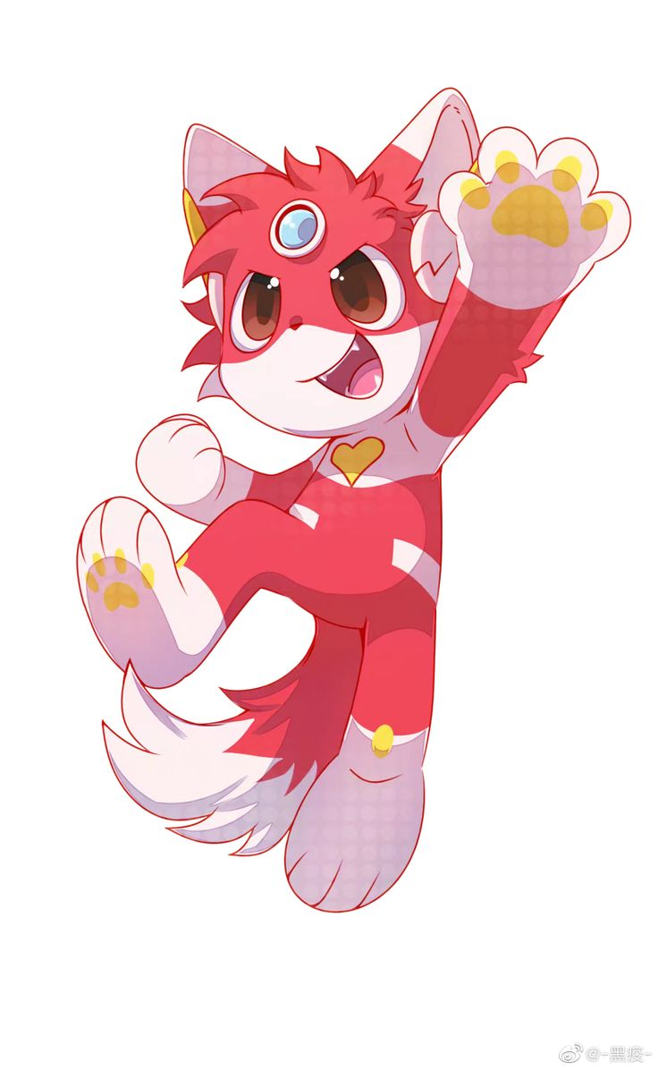
Fungsi
Sebagai identitas visual yang mudah dikenali.
Memberikan daya tarik emosional dan membangun kedekatan dengan audiens.
Sebagai Perantara dari suatu brand/perwakilan dari citra merek.
Sering digunakan dalam branding, promosi, hiburan, maupun komunikasi visual lainnya.

Slide 9
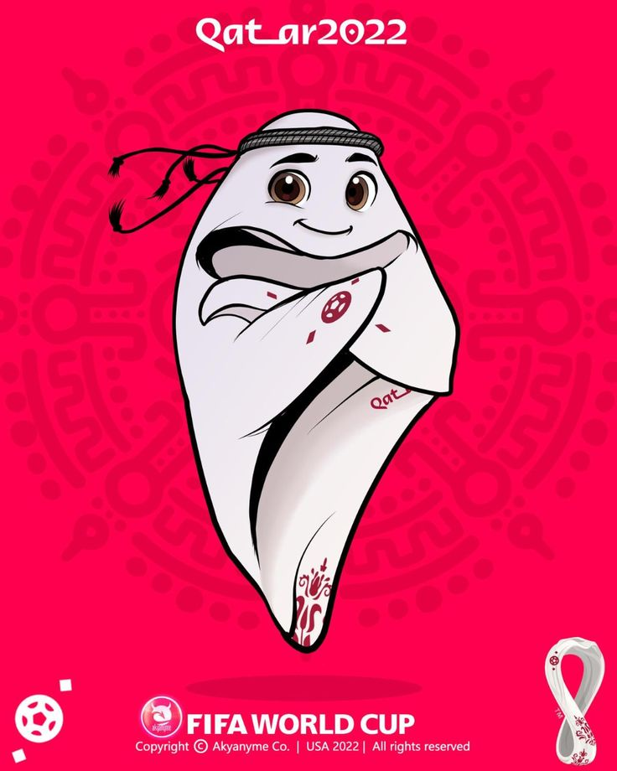
Contoh Maskot
Olahraga
Maskot Piala Dunia atau Olimpiade.

Slide 10
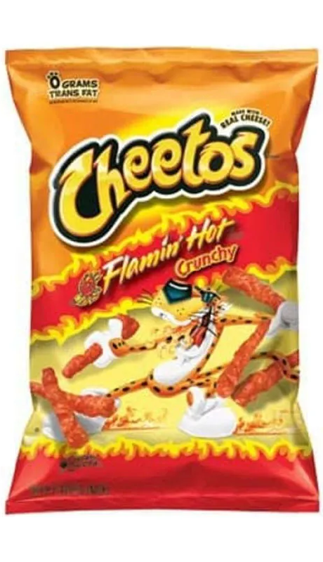
Brand/Produk
Karakter hewan/lucu yang muncul di logo atau kemasan.

Slide 11
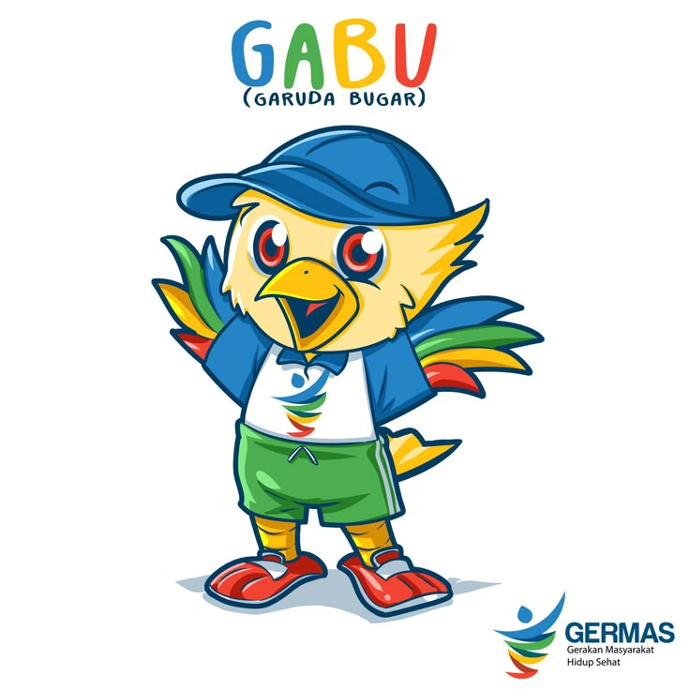
Pendidikan & Kampanye Sosial
Karakter ilustrasi yang mengedukasi masyarakat dengan cara menyenangkan.

Slide 12
SYARAT MASKOT

Slide 13
Unik & Mudah Diingat
Karakter harus berbeda dari yang lain, tidak membingungkan dengan maskot lain.
Punya ciri khas visual (warna, bentuk, atribut).
Sederhana namun Kuat
Tidak terlalu rumit dan adaptif
Tetap jelas meskipun dalam ukuran kecil
Membangun Koneksi Emosional
Mampu menciptakan hubungan emosional dengan audience
Desainya lucu, ramah, atau inspiratif.
Relevan dengan Identitas
Mencerminkan visi, misi, nilai, atau karakter lembaga/brand/acara yang diwakili.
Misalnya: maskot olahraga enerjik dan bersemangat.
Ekspresif & Komunikatif
Dapat menampilkan ekspresi (senyum, semangat, ceria) yang mudah dipahami audiens.
Karakter bisa “bercerita” lewat pose dan mimik.
Timeless
Tidak terlalu terikat tren sesaat, sehingga bisa digunakan dalam jangka panjang.

Slide 14
Tugas 2 Desain Maskot
Untuk Komersil Produk
Ketentuan
Mewakili brand
Memiliki sifat humanis
Bukan plagiat serta tidak boleh menggunakan AI kecuali untuk konsep.
Sesuai dengan selera target pasar masing-masing brand.
Melalui proses asistensi mulai dari konsep hingga final desain
Dikumpulkan sebelum UAS ke link drive dengan format softfile desain dan JPG.
Maskot wajib diaplikasikan ke media merchandise untuk komersil seperti Godie Bag, Payung, Pin, Gantungan Kunci dll (Hanya dalam bentuk Mockup).
Kemudian Post di Media Sosial Masing-masing.

Slide 15
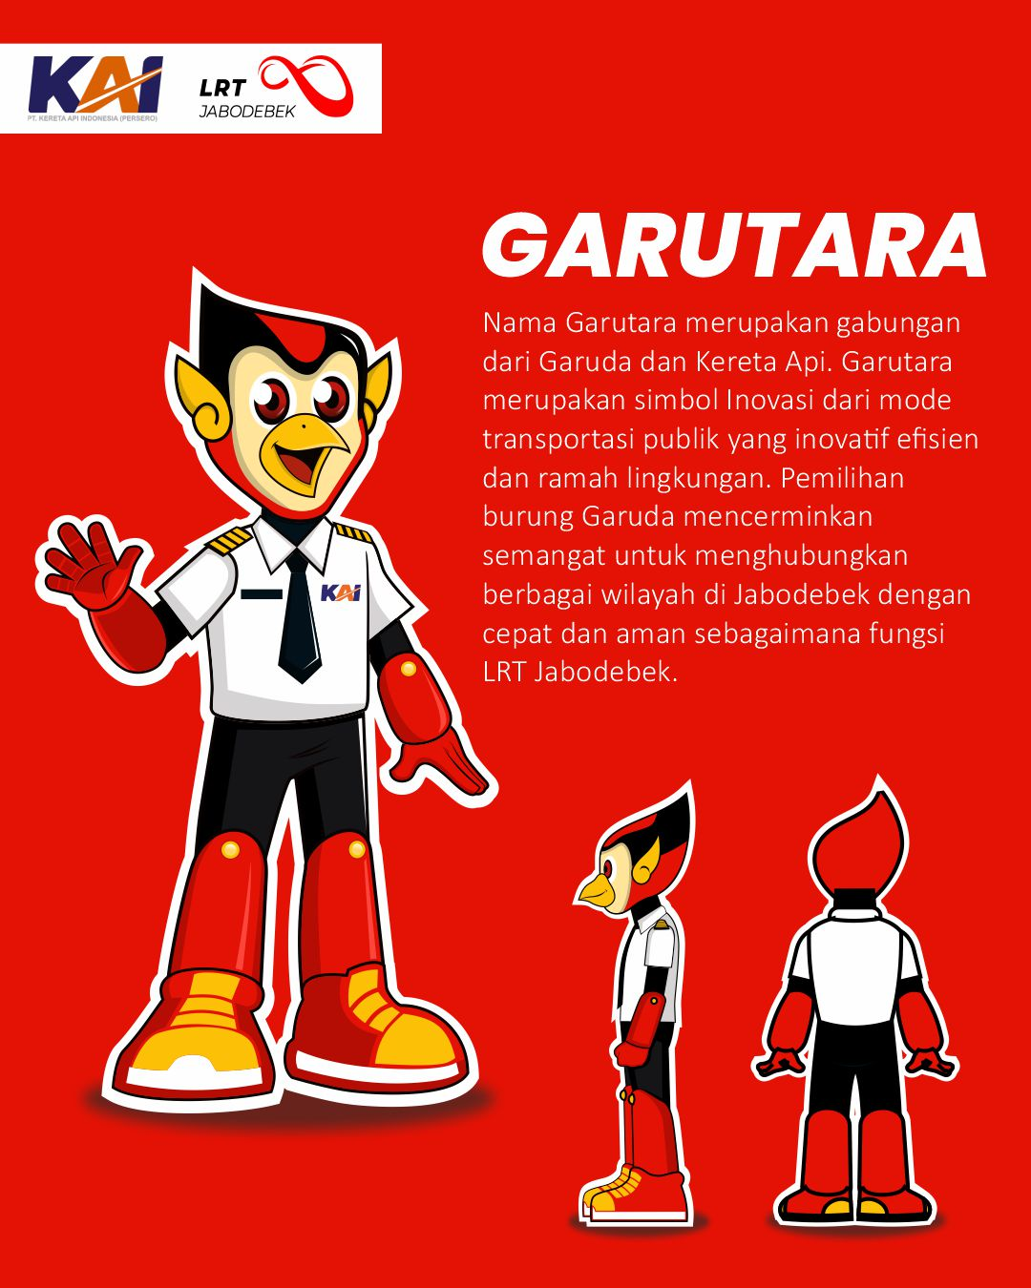

Slide 16
